Slide 1
ELEMENTOS GEOGRÁFICOS
Tema 2

Slide 2
Definiciones (I)
Polo Norte
Eje Terrestre
Polos
Plano Meridiano
Plano Paralelo
Ecuador
Polo Sur

Slide 3
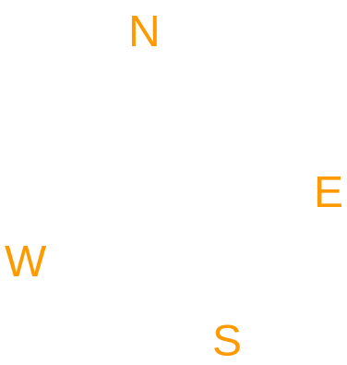
Definiciones (II)
Vertical de un punto
Planos Horizontales
Puntos Cardinales

Slide 4
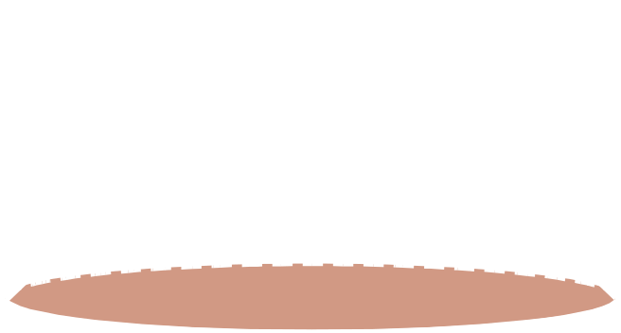
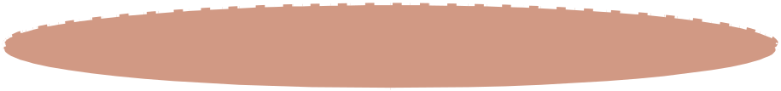
Definiciones (III)
Horizonte Sensible.
Horizonte Racional.

Slide 5

Definiciones (IV)
PARA SITUAR UN PUNTO SOBRE UNA SUPERFICIE ESFÉRICA SE NECESITAN UNAS REFERENCIAS:

Slide 6

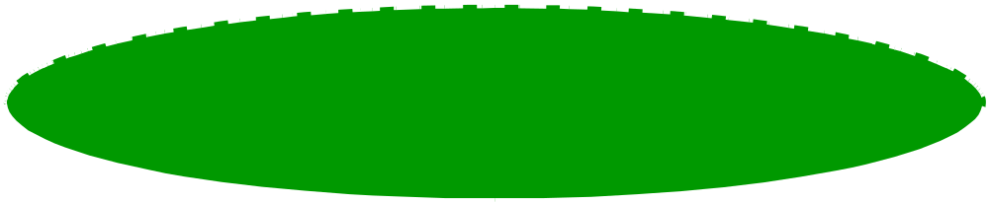
Definiciones (V)
Paralelo Origen
Meridiano Origen
Greenwich
Ecuador

Slide 7
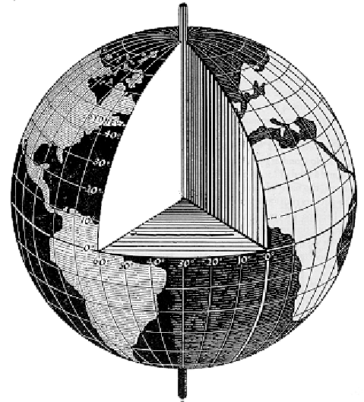
Definiciones (VI)
Primer Meridiano
(GREENWICH)
Longitud (λ)
Paralelo Local
Meridiano Local
ϕ
λ
Latitud (ϕ)
Ecuador

Slide 8
Definiciones (VII)
Vertical Geodésica
Latitud Geodésica

Slide 9
Definiciones (VIII)
Vertical Geocéntrica
Latitud Geocéntrica

Slide 10
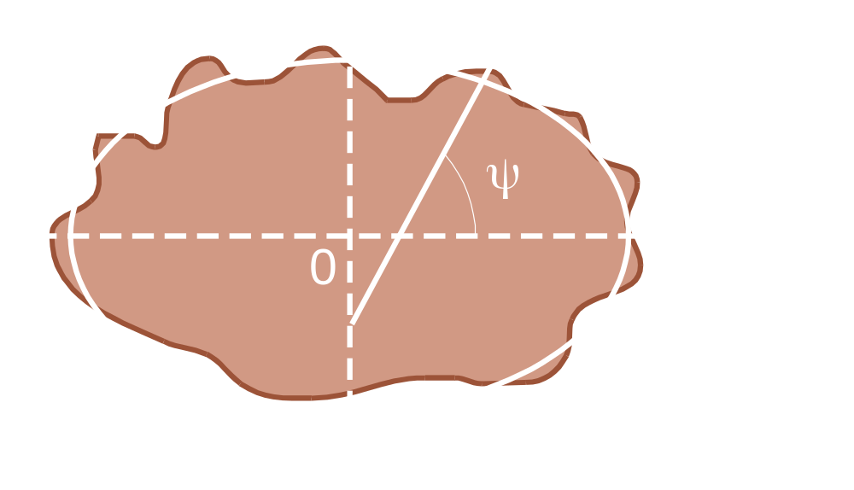
Definiciones (IX)
Vertical Astronómica
Latitud Astronómica

Slide 11
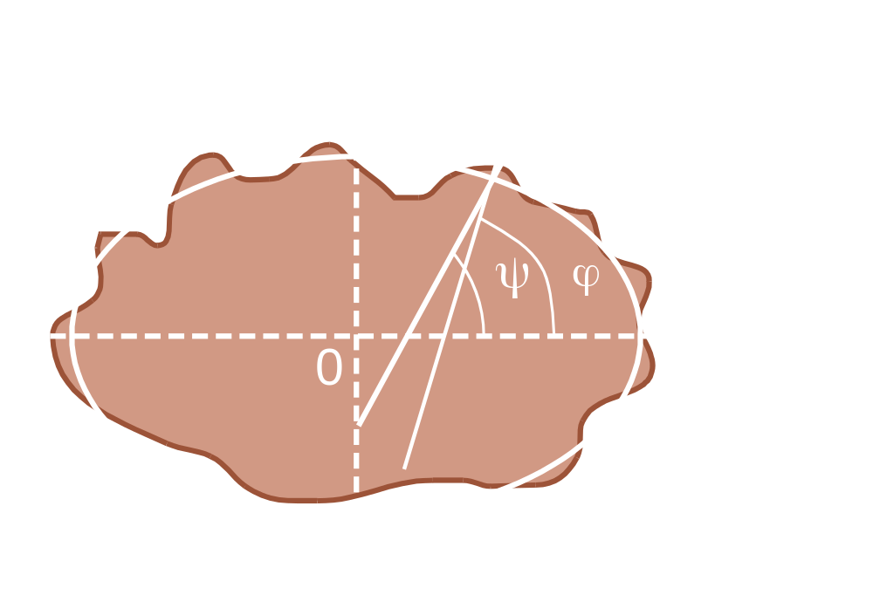
Definiciones (X)
Desviación de la Vertical

Slide 12

Definiciones (XI)
Acimut Topográfico

Slide 13
Definiciones (XII)
Acimut Astronómico

Slide 14
Definiciones (XII)
Convergencia de la Cuadrícula

Slide 15
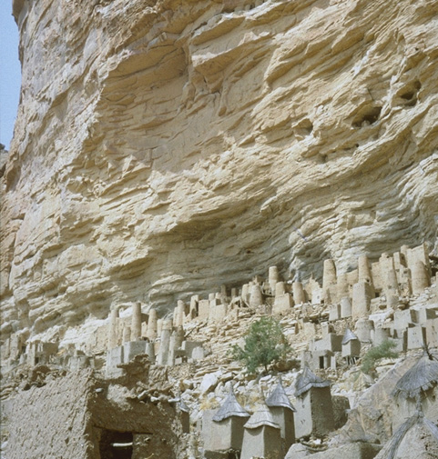
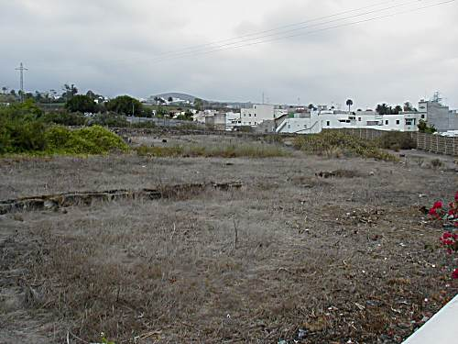
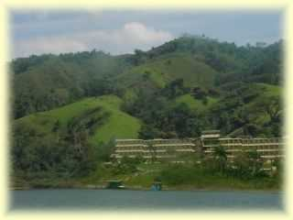
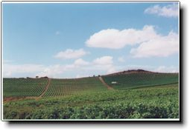
CLASIFICACIÓN DE LOS TERRENOS (I)
Según su Estructura
  Llano
  Ondulado
  Montañoso
  Escarpado
Según su Naturaleza
  Compacto
  Suelto
  Pedregoso
  Arenisco
  Pantanoso ....

Slide 16
CLASIFICACIÓN DE LOS TERRENOS (II)
Según su Producción
  Bosque
  Monte Alto o Bajo
  Huertas
  Eriales
  Pastos
  ...

Slide 17
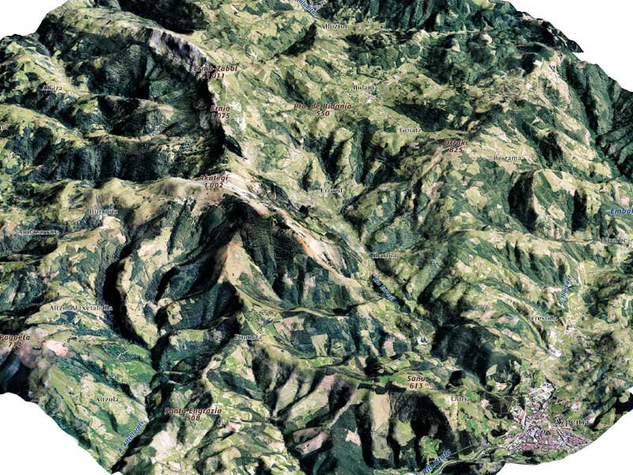
Tipos de Accidentes del Terreno
Monte
Ladera
Mogote
Hoya
Montañas
Ríos
Confluencia
Divisoria
Vaguada
Collado

Slide 18
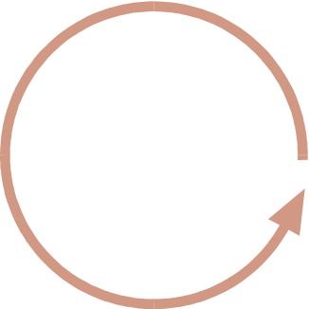
Unidades de Medida
10 m.
Lineales
  Metro
Superficiales
  Área
  Hectáreas
Angulares
  Ángulos Sexagesimales
  Ángulos Centesimales
  Expresión Lineal
10 m.
400^{g}
2π
360º

Slide 19
Sistemas de Coordenadas (I)
La posición del punto debe de ser inequívoca.
Debe de permitir situar un punto a partir de coordenadas y encontrar cualquier situación.
Debe de tener la precisión que requiera la Escala de Trabajo.

Slide 20
Sistemas de Coordenadas (II)
Ha de posibilitar el cambio de Sistemas de Coordenadas.
Debe de permitir la localización de posiciones con independencia del idioma.
Debe de establecer correspondencia entre las posiciones del mapa y del terreno.

Slide 21
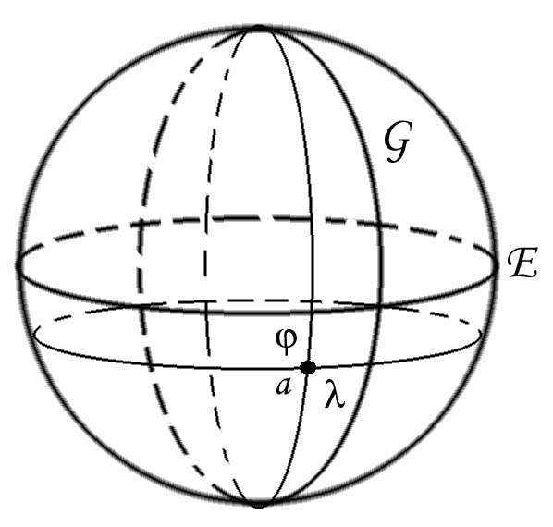
Sistemas de Coordenadas (III)
GEOGRÁFICA:
  Dos coordenadas, Latitud y Longitud.
  Unidades de medida Grados Sexagesimales.
  Las coordenadas son una combinación de números y letras o signos.
  17º S y 27º W

Slide 22
Sistemas de Coordenadas (IV)
Y
PLANOS:
  Sistema de Coordenadas Polares.
  Sistema de Coordenadas Cartesianas.
A
θ
Y⁺
d
4º
1º
O
X_{A}
A
θ
d
Y_{A}
X⁺
X⁻
Y⁻
2º
3º

Slide 23
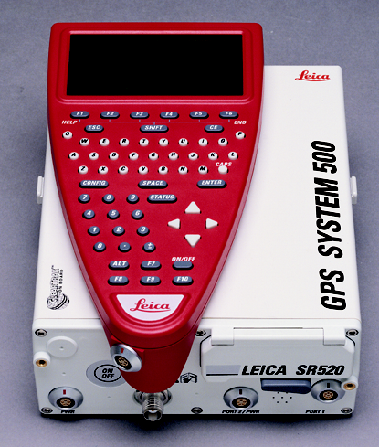

ESCALAS (I)
“Relación de semejanza entre la representación de un objeto y el original”
1/2
Escala de
Reducción
2/1
Escala de
Ampliación
1/1
Original

Slide 24
ESCALAS (II)
“Relación de semejanza entre la representación de un objeto y el original”
¡¡ SIEMPRE ES UNA RELACIÓN ENTRE MEDIDAS LINEALES !!

Slide 25
ESCALAS (III)
ESCALA NUMÉRICA:

Slide 26

ESCALAS (IV)
ESCALA GRÁFICA:

Slide 27
Límite de percepción visual (I)
Mínima distancia que debe existir entre dos puntos para que una persona pueda distinguirlos.
0,2 mm.

Slide 28
Límite de percepción visual (II)
Escala | Mínima Longitud Apreciable
1:100.000 | 20 metros
1:50.000 | 10 metros
1:25.000 | 5 metros
1:10.000 | 2 metros
1:5.000 | 1 metros

Slide 29
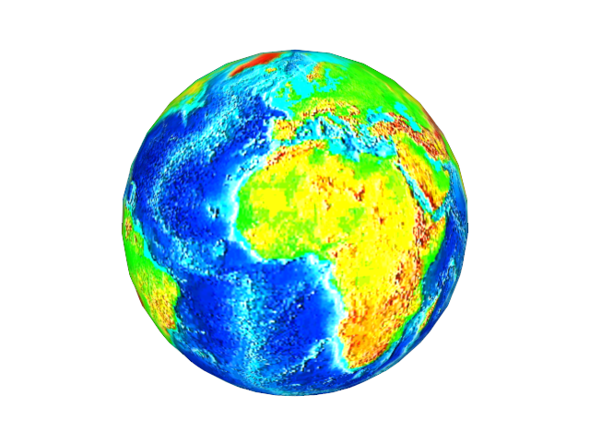
Proyecciones Cartográficas (I)
¿Por qué NO un GLOBO?
  Los Globos son Costosos.
  Escalas Grandes, radio muy grande.
  Incómodos de manejar.
  Vista en perspectiva, no ortográfica.
  Imposibilidad de observar la totalidad de la tierra.

Slide 30
Proyecciones Cartográficas (II)
¿Cuáles son los problemas de representar la tierra en un plano?
  La esfera no es un sólido desarrollable.
  Cuando se intenta representar la esfera sobre un plano, hay que transformar las líneas esféricas en curvas planas.

Slide 31
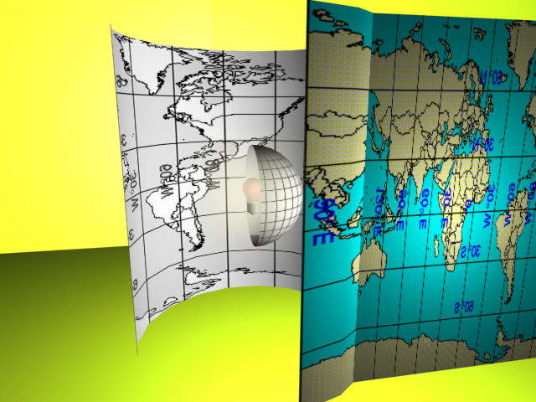
Proyecciones Cartográficas (III)
¿Qué es una Proyección Cartográfica?
  Es la correspondencia biunívoca entre los puntos de la superficie terrestre y los puntos de un mapa, llamado plano de proyección.

Slide 32
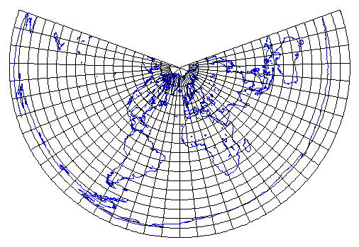
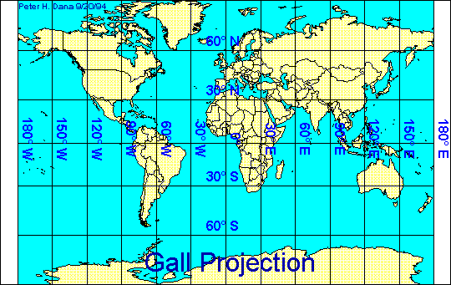
Proyecciones Cartográficas (IV)

Slide 33
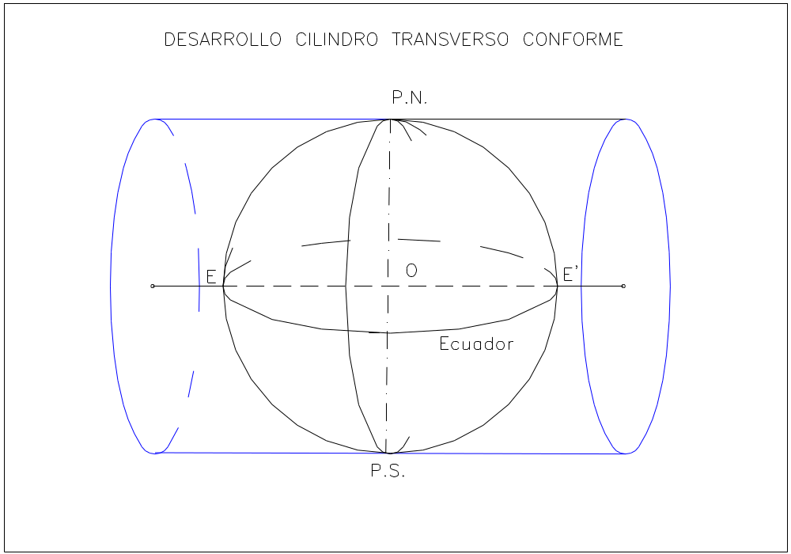
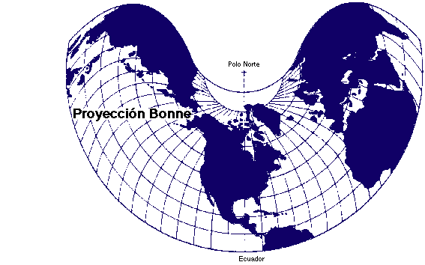
Proyecciones Cartográficas (V)
Clasificación según las deformaciones:
  Proyección Conforme: conserva ÁNGULOS
  Proyección Equivalente: conserva SUPERFICIES
  Proyección Equidistante: conserva DISTANCIAS
  Proyección Afiláctica: Algo Conforme y Algo Equivalente

Slide 34
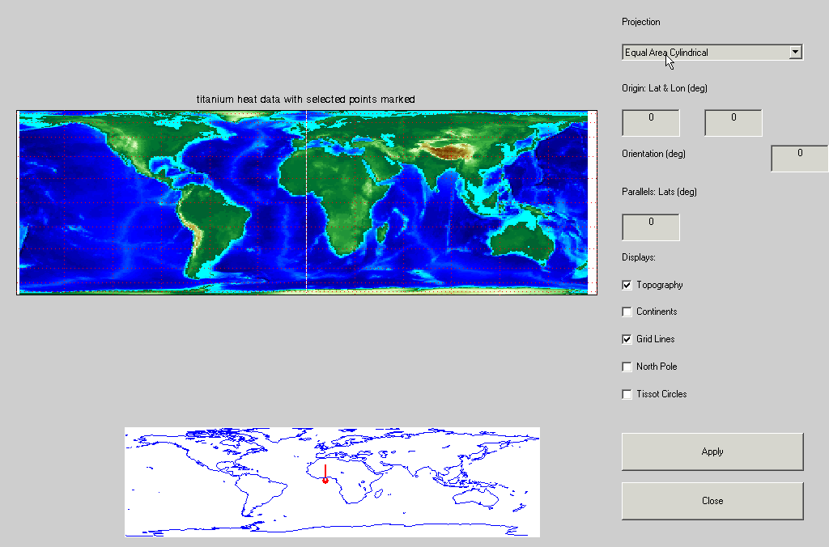
Proyecciones Cartográficas (VI)
Tema 3

